Slide 1

PME avec Profils PhD
Normandie
120 exemples
Alain Bamberger
REDOC SPI
21 juin 2025

Slide 2
100 PME qui emploient des profils PhD
PME avec siège social en Centre-Val de Loire
Le site Web « PhD en entreprise » ( https://www.doctoratspi-entreprises.com) publie en particulier les liens LinkedIn vers 2000 PME qui emploient des PhD, classées en région.
L’objectif est de montrer que de nombreuses PME emploient des PhD. Le Lecteur navigue à travers les liens, découvre les entreprises, les profils: une source riche d’informations et d’inspirations.
Cette présentation fait le focus sur la Région Normandie, avec 120 PME employant 330 profils PhD : il s’agit d’une première version.
Nous montrons aussi quels employés des 100 PME sont Anciens élèves des Universités de Caen, Rouen et le Havre.

Slide 3
Plan
Présentation des 100 PME :
  Méthode d’identification: annuaire LinkedIn
  Taille, secteurs d’activité
Profils PhD des 100PME
  Liens
  Statistiques
  PME avec 4 ou plus profils PhD
  Profils PhD Alumni des Universités d’Orléans et Tours

Slide 4
Identification des PME
Démarche
Annuaire LinkedIn
Entreprises: taille en effectif inf 500
Localisation : Normandie
L’ Entreprise indique sur sa page LinkedIn qu’elle a une implantation dans la région.
Filtre secteurs d’activité (très précieux)
Nous identifions des PME en nous appuyant sur l’annuaire LinkedIn des Entreprises et en testant si elle emploie des profils PhD.
Nous ne considérons que des PME dont le siège social est dans la région. (Le siège social figure sur la page LinkedIn).
Nous balayons par taille et sélectionnons certains secteurs d’activité.
Nous sommes aidés par le fait que LinkedIn présente les résultats des requêtes en classant les entreprises par nombre d’abonnés qui est un bon indicateur de visibilité
Bien entendu, il nous est impossible d’être exhaustif compte tenu du nombre.
Liens vers PME | PME
201 à 500 | 800
51 à 200 | 2800
11 à 50 | 8500
1 à 10 | 34000

Slide 5
100 PME par Taille
Effectifs | PME
201 à 500 | 15
51 à 200 | 27
11 à 50 | 27
1 à 10 | 31
 | 100
Les PME de taille 1 à 10, employant des PhD sont les plus difficiles à identifier compte tenu du nombre.

Slide 6
Profils LinkedIn PhD employés des PME
Taille PME | Liens Employés | Liens PhD
201 à 500 | Employés | PhD
51 à 200 | Employés | PhD
11 à 50 | Employés | PhD
1 à 10 | Employés | PhD
Taille PME | PME | Profils employés | Profils PhD | Ratio PhD
201 à 500 | 26 | 5671 | 5671 | 1,7%
51 à 200 | 30 | 2486 | 2486 | 3,8%
11 à 50 | 32 | 774 | 774 | 11,2%
1 à 10 | 29 | 187 | 187 | 28,3%
 | 117 | 9118 | 9118 | 3,7%

Slide 7
Secteurs d’activité des PME (1/2)
Secteurs d’activité avec plus de 2 PME
Secteurs d’activité | PME
Recherche en biotechnologie | 12
Services et conseil en informatique | 12
Développement de logiciels | 10
Fabrication d’équipements médicaux | 10
Services de conseil en environnement | 8
Fabrication de machines | 7
Fabrication de produits pharmaceutiques | 6
Services de recherche | 6
Agriculture | 5
Fabrication de produits alimentaires et boissons | 5
Fabrication de produits chimiques | 5
Industrie pétrolière et gazière | 3
Services d’ingénierie | 3
Fabrication de composants pour l’industrie aéronautique et aérospatiale | 2
Sécurité informatique et des réseaux | 2
Technologie, information et Internet | 2
 | 98

Slide 8
PME avec 4 ou plus profils PhD (1/2) classées par secteurs d’activité, en ordre alphabétique
Taille | Lien page LinkedIn | Secteurs d’activité | Liens profils PhD
4 | CMN - Constructions Mécaniques de Normandie | Construction navale | PhD
4 | Groupe CNPP | Enquêtes et sécurité | PhD
1 | KerNel Biomedical | Équipements médicaux | PhD
4 | LABÉO | Études/recherche | PhD
2 | Aurora Sterilisation | Fabrication d’équipements médicaux | PhD
2 | OptimHal-ProtecSom | Fabrication d’équipements médicaux | PhD
4 | ARELIS | Fabrication d’instruments de mesure et de contrôle | PhD
3 | ELDIM | Fabrication de machines | PhD
3 | ACTALIA | Fabrication de produits alimentaires et boissons | PhD
4 | Groupe Nutriset | Fabrication de produits alimentaires et boissons | PhD
3 | exeol | Fabrication de produits chimiques | PhD
1 | SquairTech | Fabrication de produits chimiques | PhD

Slide 9
PME avec 4 ou plus profils PhD (2/2) classées par secteurs d’activité, en ordre alphabétique
Taille | Lien page LinkedIn | Secteurs d’activité | Liens profils PhD
4 | ACE | Ingénierie mécanique ou industrielle | PhD
4 | Manoir France | Métallurgie | PhD
4 | IMV Technologies | Recherche en biotechnologie | PhD
2 | Affinisep | Recherche en biotechnologie | PhD
4 | Alpha | Services d’ingénierie | PhD
4 | Agence de l'eau Seine-Normandie | Services de conseil en environnement | PhD
2 | Holodiag | Services de recherche | PhD
3 | Biolog-id | Services et conseil en informatique | PhD
3 | SINAY | Services et conseil en informatique | PhD
3 | SYSNAV | Technologie, information et Internet | PhD

Slide 10
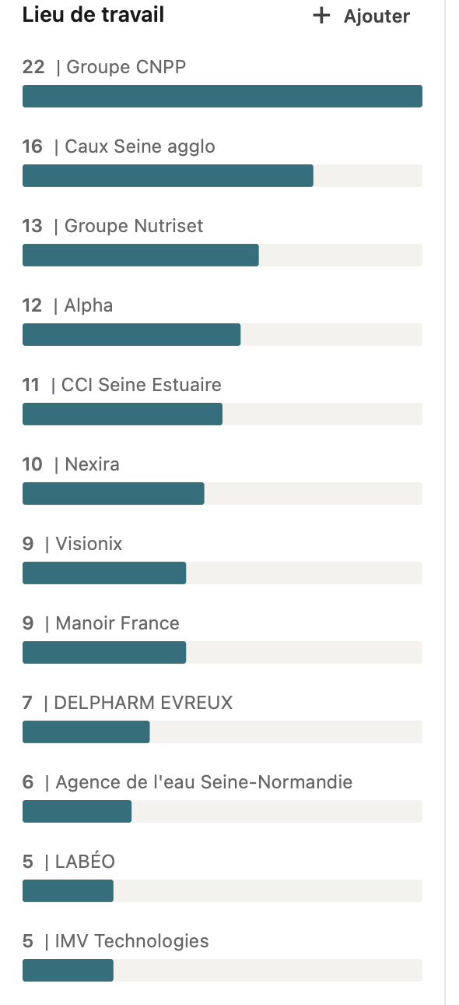

Employés des PME
Alumni Université de Rouen
Page LinkedIn
Université
PME
Classées
par nombre
Alumni
140 anciens élèves
Employés des PME Niveau 4 (effectif 201 à 500)
21 juin 2025

Slide 11
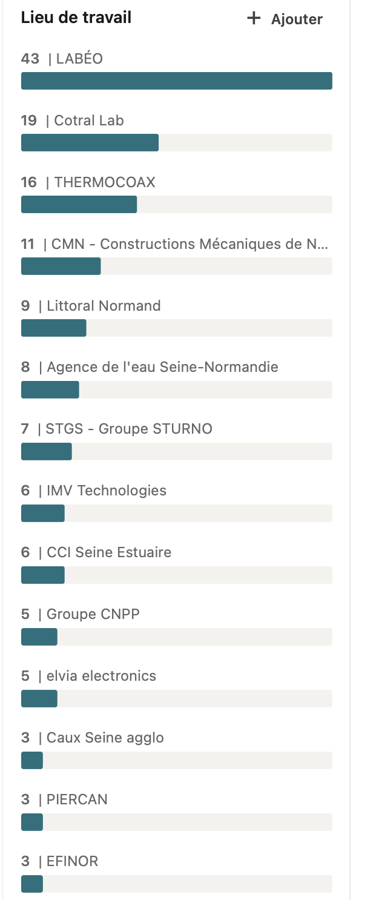

Employés des PME
Alumni Université de Caen
Page LinkedIn
Université
PME
Classées
par nombre
Alumni
151 anciens élèves
Employés des PME Niveau 4 (effectif 201 à 500)
21 juin 2025

Slide 12
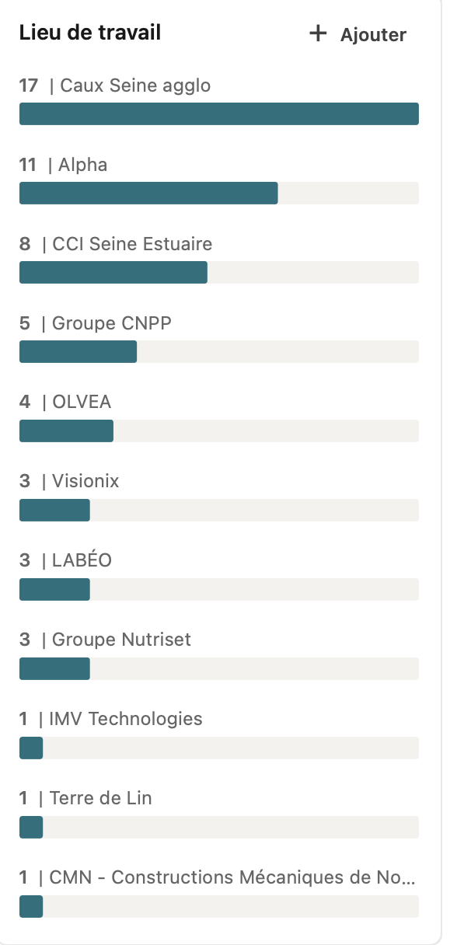

Employés des PME
Alumni Université Le Havre
Page LinkedIn
Université
PME
Classées
par nombre
Alumni
57 anciens élèves
Employés des PME Niveau 4 (effectif 201 à 500)
21 juin 2025

Slide 13
Conclusion
Liste complète des PME à consulter sur le site
  https://www.doctoratspi-entreprises.com
Le Lecteur est invité à comparer avec d’autres régions.
Compléter la liste des PME
  en s’appuyant sur les 4 filières d’activité majeure (Cf.diapo suivante)
  avec l’aide des Lecteurs

Slide 14

Compléter en s’appuyant sur les filières d’excellence
Site Web
Choisir la Normandie

